Slide 2
人教版二年级上册第四单元《表内乘法（一）》
乘加乘减
解决问题

Slide 3
复习旧知
2 + 2 + 2 + 2 + 2
5 2
2 5
__
__
__
__
×
×
4 + 4 + 4
4 3
3 4
__
__
__
__
×
×
5 + 5 + 5
5 3
3 5
__
__
__
__
×
×
3 + 3 + 3 + 2
__
__
__
__
×
×

Slide 4
复习旧知
我会背
1-5的乘法口诀

Slide 5
复习旧知
3×4
2×4
5×5
4×5
2×2
1×5
2×3
3×3
4×4
5×2
十个苹果等你来接哦

Slide 6
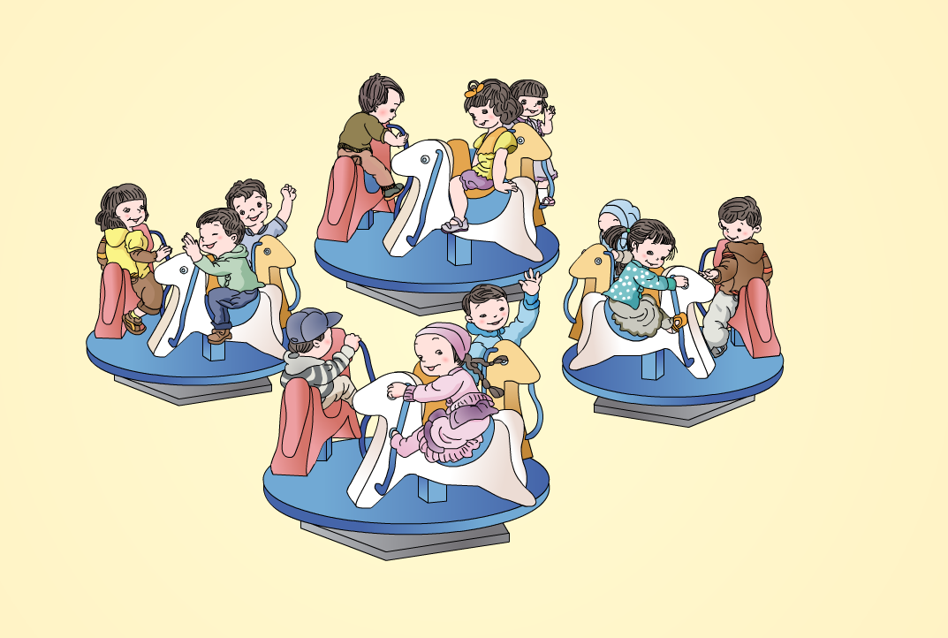
复习旧知
一共有多少人？

Slide 7
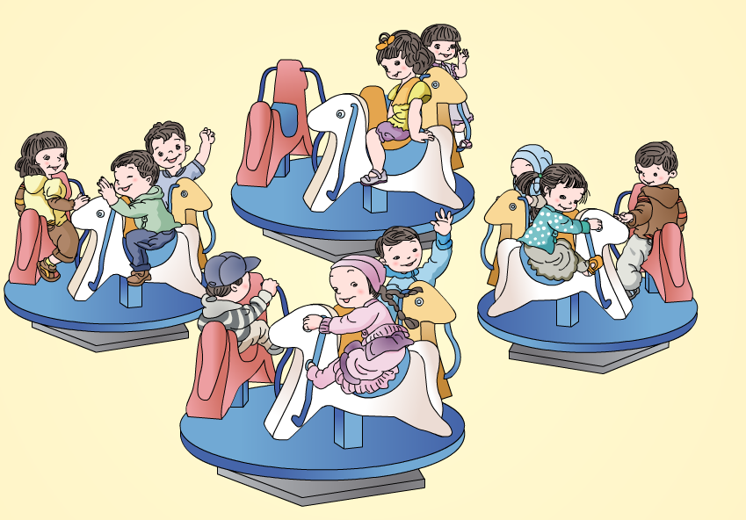
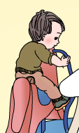
学习新知
一共有多少人？

Slide 8
即时练习
算一算（59页第3题）
33
24
8
8
12
6
0
2
10

Slide 9
巩固练习
（一）看图填写合适的数和运算符号
3
5
－
2
13
3
4
＋
1
13

Slide 10
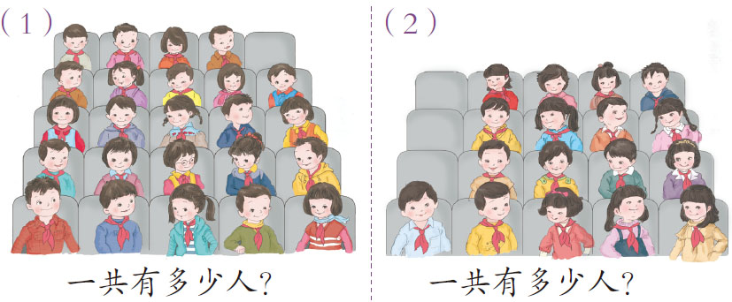
巩固练习
（二）看图填写合适的数和运算符号
5
5
－
1
24
5
4
＋
4
24

Slide 11
拓展练习
一共有多少只燕子？
一共有多少个西瓜？
一共有多少只小鹿？

Slide 12
拓展练习
生活中的数学
1元
2元
3元
（1）买5杯果汁需要多少元？
5×2=10（元）
（2）买2瓶可乐和一个冰激凌需要多少元？
答：买5杯果汁需要10元
3×2+1=7（元）
（3）请你在提出一个数学问题并解答？
答：买2瓶可乐和一个冰激凌需要10元

